Slide 1
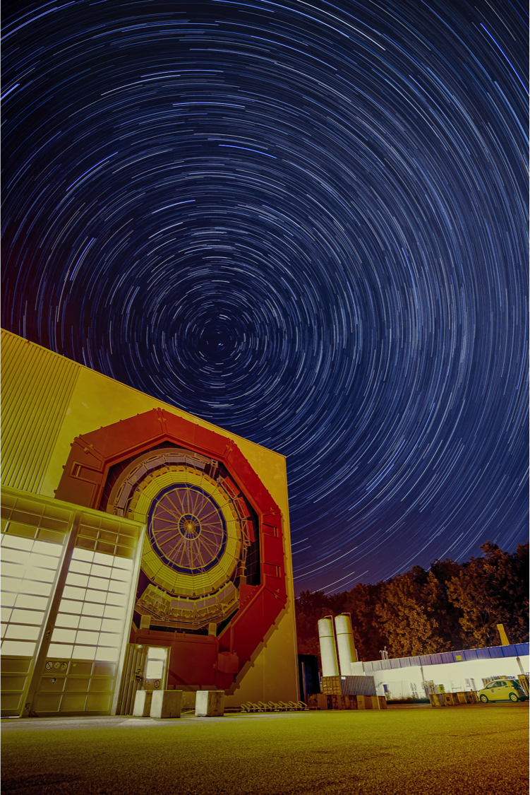

Εισαγωγή στη φυσική βαρέων ιόντων και το πείραμα ALICE
Δέσποινα Χατζηφωτιάδου
INFN Bologna και CERN
GREEK TEACHER PROGRAMME 2022
29 Αυγούστου 2022

Slide 2
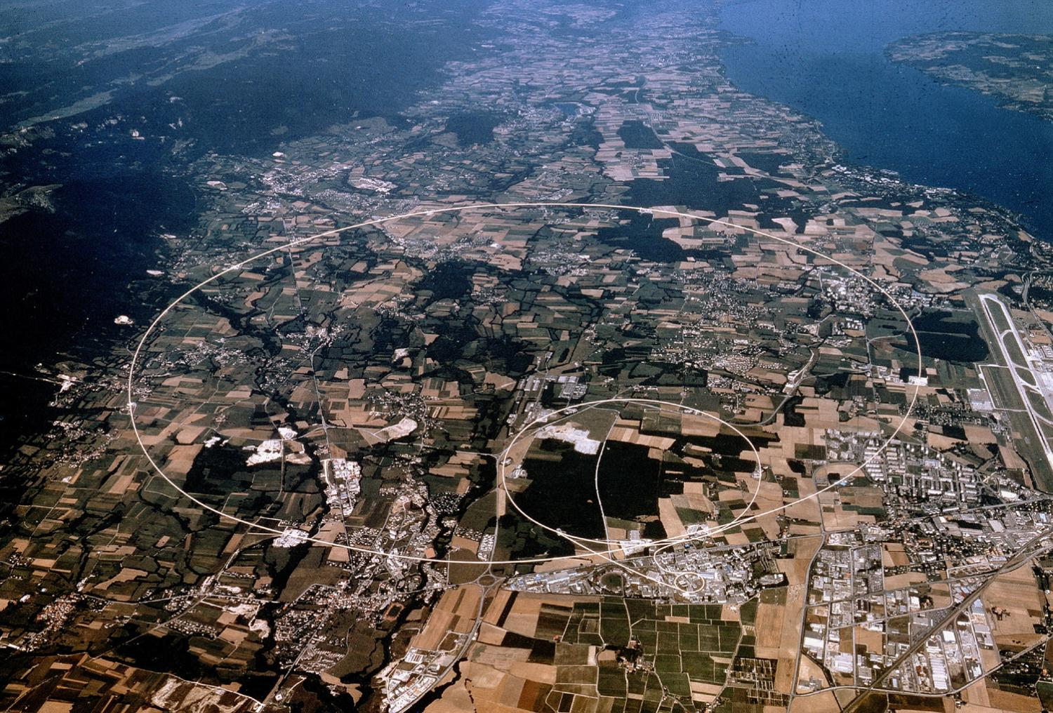
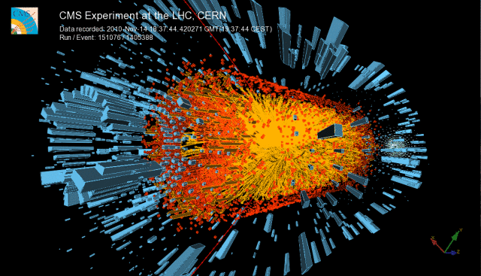
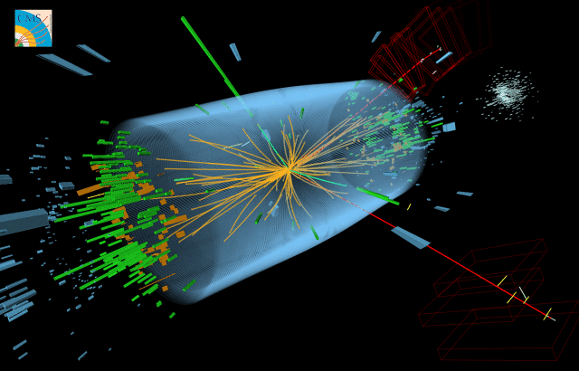
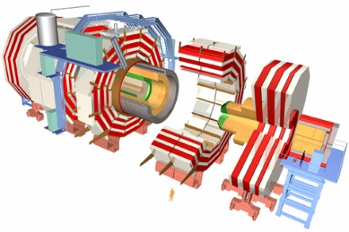
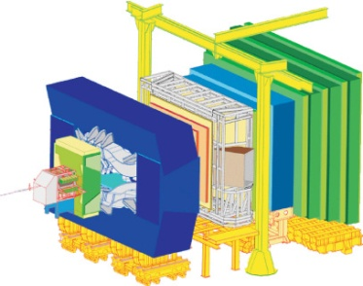
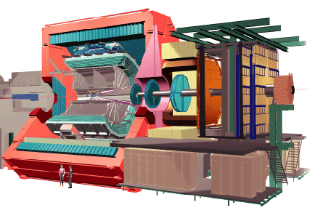
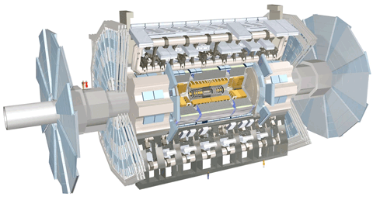
Large 'Hadron Collider'
Collider of 'Large Hadrons'
Design Energy:
14 TeV (pp)
1150 TeV (PbPb)
Lake Geneva
CMS
p + p
Pb + Pb
LHCb
ALICE
ATLAS
4 Large Experiments, all participate in HI program (LHCb in pA)

Slide 3
Γιατί βαριά ιόντα;
Οι αλληλεπιδράσεις βαριών ιόντων αντιπροσωπεύουν το πιο σύνθετο σύστημα
που μελετάει στο εργαστήριο η φυσική στοιχειωδών σωματιδίων
Η μελέτη ενός τόσο σύνθετου συστήματος μας ενδιαφέρει ..
Γιατί προσφέρει τη μοναδική δυνατότητα :
Nα κατανοήσουμε tο Σύμπαν μερικά εκατομμυριοστά του δευτερολέπτου μετά από το Big-Bang, όταν η θερμοκρασία ήταν ~10¹² K
Nα κατανοήσουμε καλύτερα την ισχυρή αλληλεπίδραση

Slide 4
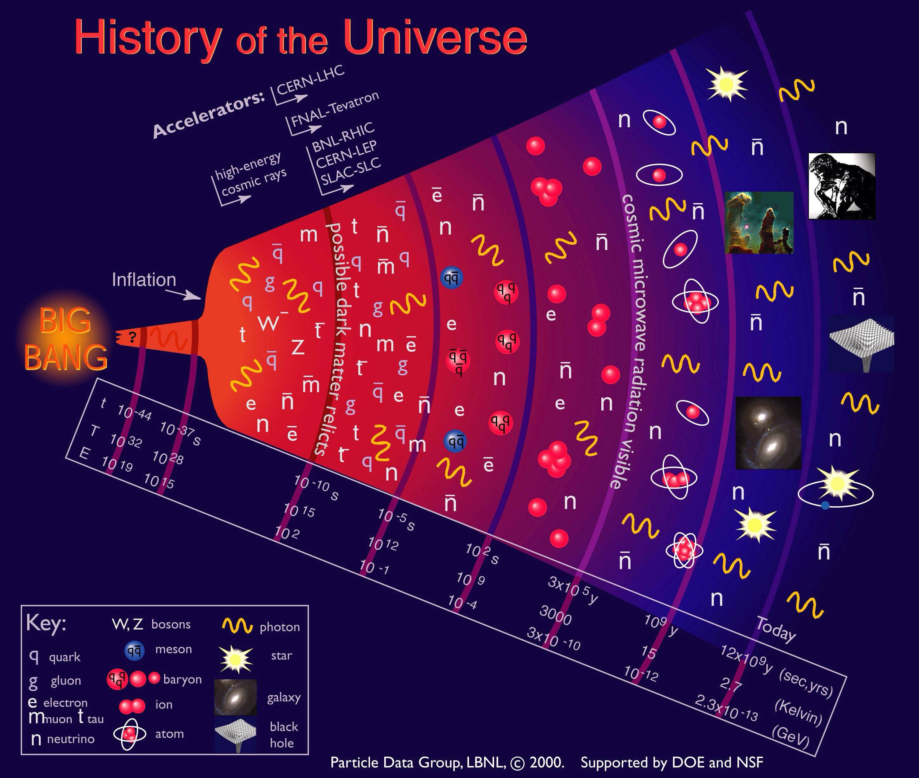
The Big Bang – Η μεγάλη έκρηξη
Aστρονομικές παρατηρήσεις :380 000 χρόνια μετά το Big Bang (CMBR, Cosmic Microwave Background)
Επιταχυντές(LHC):
Εκατομμυριοστά του δευτερολέπτου μετά το Big Bang
Quark Gluon Plasma
13.7 δισεκατομμύρια χρόνια
σήμερα
Notes:
Εκατομυριοστά του δευτερολέπτου μετά τη γέννηση του σύμπαντος, όλη η ύλη
αποτελείται από κουάρκ και γλουόνια που κινούνται Ελεύθερα. Καθώς το σύμπαν διαστέλεται και ψύχεται, τα κουάρκ και τα γλουόνια «φυλακίζονται» για πάντα μέσα στα αδρόνια, από τα οποία σήμερα παραμένουν μόνο πρωτόνια και νετρόνια

Slide 5
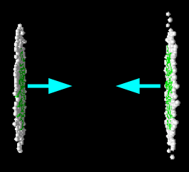
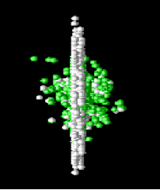
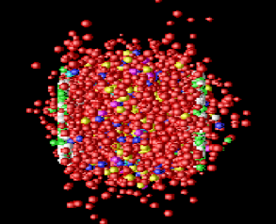
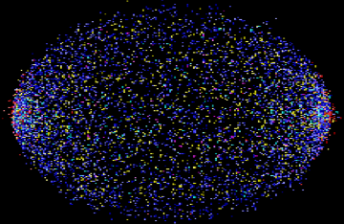
Mini Big Bang
Συγκρούοντας πυρήνες μολύβδου με πολύ υψηλή ενέργεια
αναδημιουργούμε τις συνθήκες πυκνότητας και θερμοκρασίας που υπήρχαν κλάσματα του δευτερολέπτου μετά το Big Bang
Δημιουργείται μια σταγόνα της πρωταρχικής κατάστασης της ύλης (Quark Gluon Plasma, QGP)
που ζει ελάχιστα
Μελετώντας τις ιδιότητές της
- Θα κατανοήσουμε καλύτερα τις διαδικασίες που συνέβησαν τα πρώτα κλάσματα του δευτερολέπτου στη ζωή του σύμπαντος
Θα κατανοήσουμε καλύτερα την ισχυρή αλληλεπίδραση

Slide 6
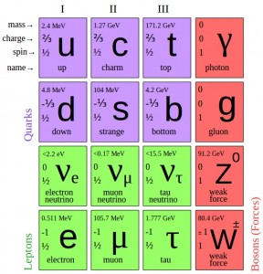
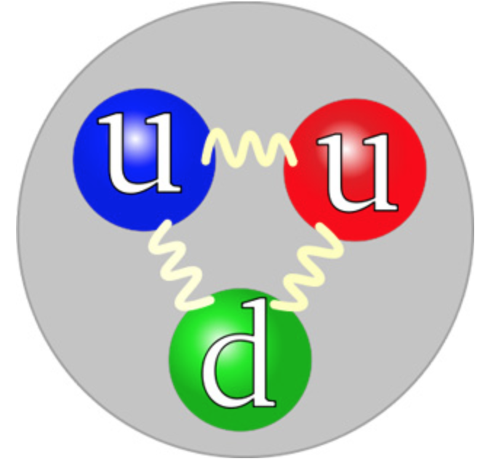
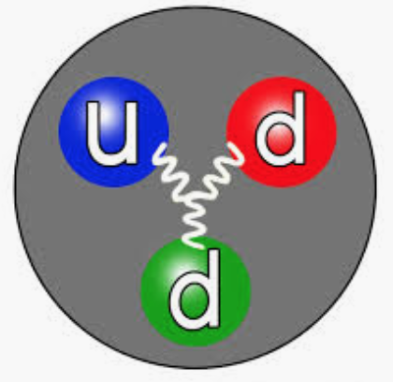
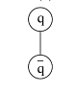
Ισχυρή αλληλεπίδραση : εγκλωβισμός των κουάρκ
Τα κουάρκ δεν μπορούν να υπάρξουν ελεύθερα
Τα κουάρκ έχουν ένα φορτίο χρώματος (R,B,G) που
έχει εισαχθεί για να εξηγήσει την σύνθεση
των βαρυονίων (3 κουάρκ ή αντικουάρκ)
και των μεσονίων (ζεύγος κουάρκ - αντικουάρκ)
αντικείμενα χωρίς χρώμα
Η αλληλεπίδραση μεταξύ κουάρκ γίνεται με την ανταλλαγή γλουονίων (m_{g}=0) που είναι φορείς ενός φορτίου χρώματος και ενός φορτίου αντι-χρώματος
Η ισχυρή αλληλεπίδραση είναι ισχυρή σε μεγάλη απόσταση και ασθενής σε μικρή απόσταση

Slide 7

Quark Confinement
  Ας προσπαθήσουμε να διαχωρήσουμε τα δύο κουάρκ ενός μεσονίου
F=kr₁
F=kR₂
F=kR₁
F=kr₂
q
q
q
q
q
q
q
q
Notes:
Στα αδρονια τα κουαρκ συνδεονται με την ισχυρη δυναμη, που η ισχυσ της μεγαλωνει με την αποσταση και που εχει να κανει με το φορτιο του χρωματος Αν προσπαθησουμε να διαχωρισουμε τα δυο κουαρκ, δινοντας ενεργεια στο συστημα, οταν η ενεργεια κανει δυνατη τη δημιουργια ενος ζευγαριου κουαρκ-αντικουαρκ, σπαζει ο δεσμος και καταληγουμε με δυο αδρονια (αντι του αρχικου ενος)

Slide 8
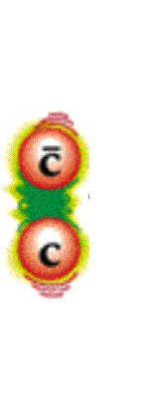
Η αύξηση της ισχύος της αλληλεπίδρασης, όταν προσπαθούμε να απομακρύνουμε το κουάρκ από το αντικουάρκ σ’ένα βαρύ μεσόνιο, εκφράζεται προσεγγιστικά από το δυναμικό
QCD Potential
V(r)
r
Όταν το r αυξάνεται, το πεδίο του χρώματος φαίνεται σαν σωλήνας που συνδέει τα κουάρκ
Σε μεγάλες αποστάσεις, βολεύει ενεργειακά να μετατραπεί η (αυξανόμενη) ενέργεια που έχει αποθηκευτεί στο σωλήνα χρώματος σ’ένα καινούριο ζευγάρι κουάρκ-αντικουάρκ

Slide 9
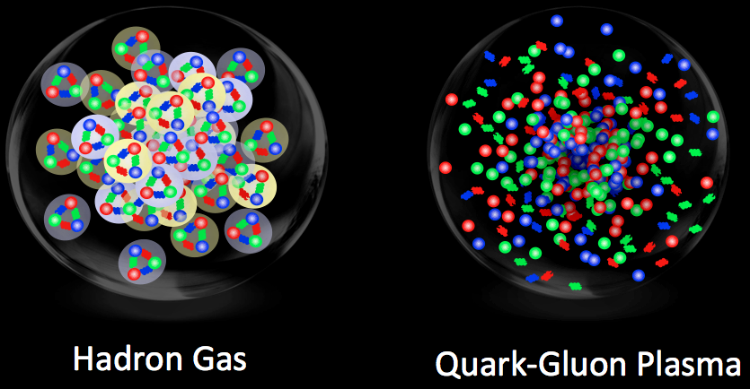
… deconfinement : Quark Gluon Plasma
Εφόσον οι αλληλεπιδράσεις μεταξύ κουάρκ και γλουονίων γίνονται ασθενέστερες στις μικρές αποστάσεις, δημιουργώντας ένα σχετικά εκτεταμένο σύστημα με υψηλή πυκνότητα/θερμοκρασία που αποτελείται απο ένα μεγάλο αριθμό κουάρκ και γλουονίων, δημιουργούμε μια “deconfined” κατάσταση της ύλης (ελεύθερα κουάρκ και γλουόνια)
  Θερμαίνοντας σε πολυ υψηλή θερμοκρασία (αύξηση της κινητικής ενέργειας των κουάρκ)
και συμπιέζοντας (αύξηση της βαρυονικής πυκνότητας) το «αέριο αδρονίων», γίνεται
αλλαγή φάσης : Quark Gluon Plasma

Slide 10
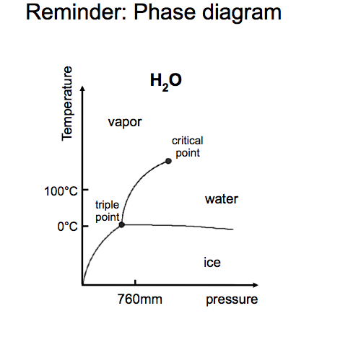

Slide 11
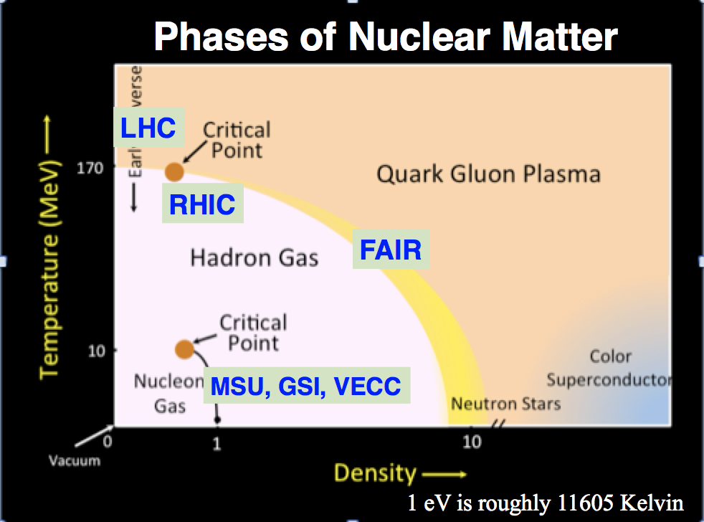
Πώς μπορούμε να “εξερευνήσουμε” αυτό το διάγραμμα φάσης;
Δημιουργώντας εκτεταμένα συστήματα κουάρκ και γλουονίων σε υψηλή
θερμοκρασία και/ή βαρυονική πυκνότητα → με συγκρούσεις βαριών ιόντων

Slide 12
Large 'Hadron Collider'
Collider of 'Large Hadrons'
14 TeV (pp)
1150 TeV (PbPb)
Lake Geneva
CMS
p + p
Pb + Pb
LHCb
ALICE
ATLAS

Slide 13
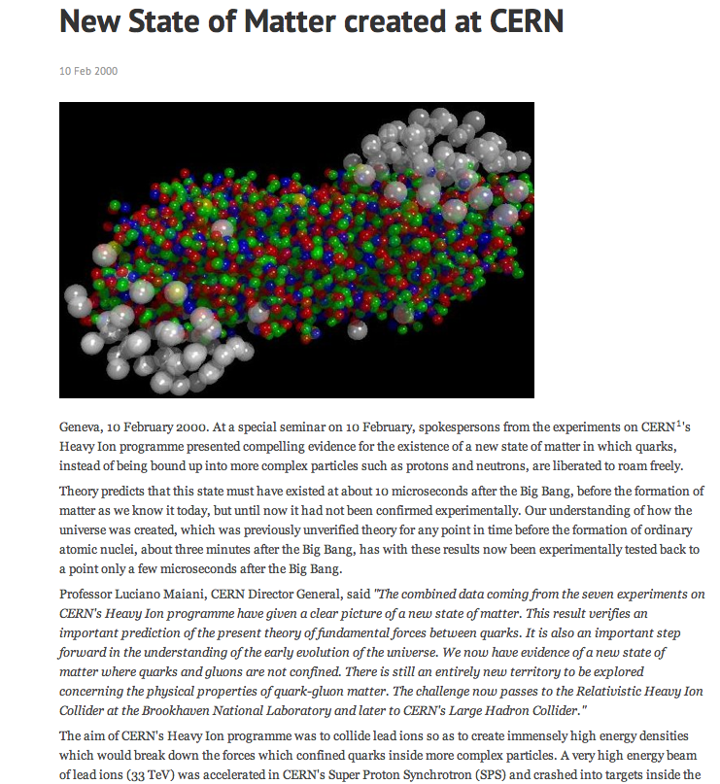
https://press.cern/press-releases/2000/02/new-state-matter-created-cern
Πειράματα
σταθερού στόχου στο CERN (SPS)
Δέσμες μολύβδου σε στόχο μολύβδου

Slide 14
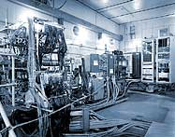
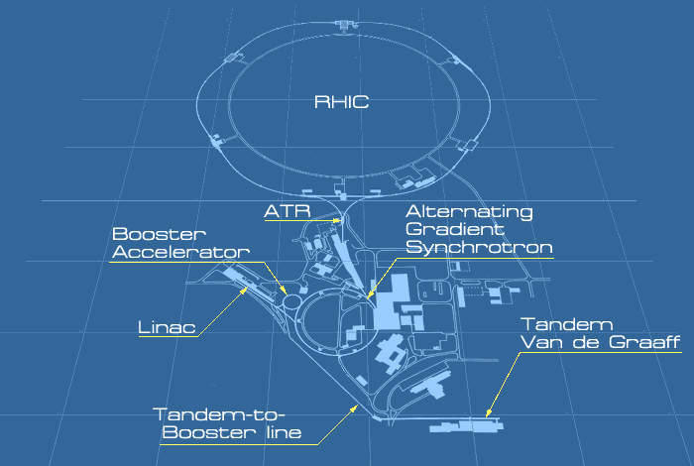
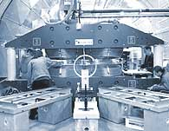
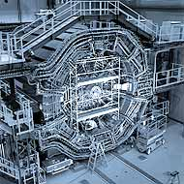
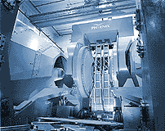
RHIC: Relativistic Heavy Ion Collider (Au-Au, Cu-Cu)
  Μέγιστη ενέργεια √s_{NN} = 200 GeV
πειράματα : STAR, PHENIX, PHOBOS and BRAHMS

Slide 15
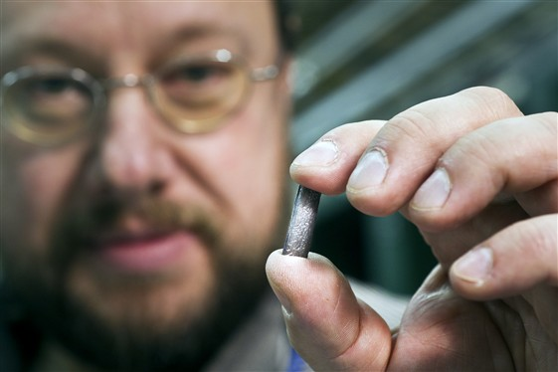
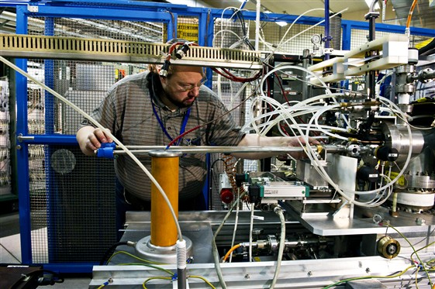
Βαριά ιόντα στο LHC
Μικρή ράβδος μολύβδου Pb ²⁰⁸
(2 cm, 500 mg) θερμαίνεται σε 500°C και εξαερώνεται. Ενα ισχυρό ηλεκτρικό ρεύμα βγάζει ηλεκτρόνια από τα άτομα
ισότοπο Pb ²⁰⁸
82 πρωτόνια
126 νετρόνια

Slide 16
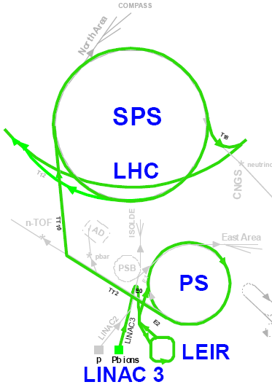
Heavy Ions at CERN
Acceleration of Pb ions:
  ECR source: Pb²⁷⁺ (80 mA)
  RFQ: Pb²⁷⁺ to 250 A keV
  Linac3: Pb²⁷⁺ to 4.2 A MeV
  Stripper: Pb⁵³⁺
  LEIR: Pb⁵³⁺ to 72 A MeV
  PS: Pb⁵³⁺ to 4.25 A GeV
  Stripper: Pb⁸²⁺ (full ionisation)
  SPS: Pb⁸²⁺ to 158 A GeV
  LHC: Pb⁸²⁺ to 2.76 A TeV (Run1)
  LHC: Pb⁸²⁺ to 5.02 A TeV (Run2)

Slide 17
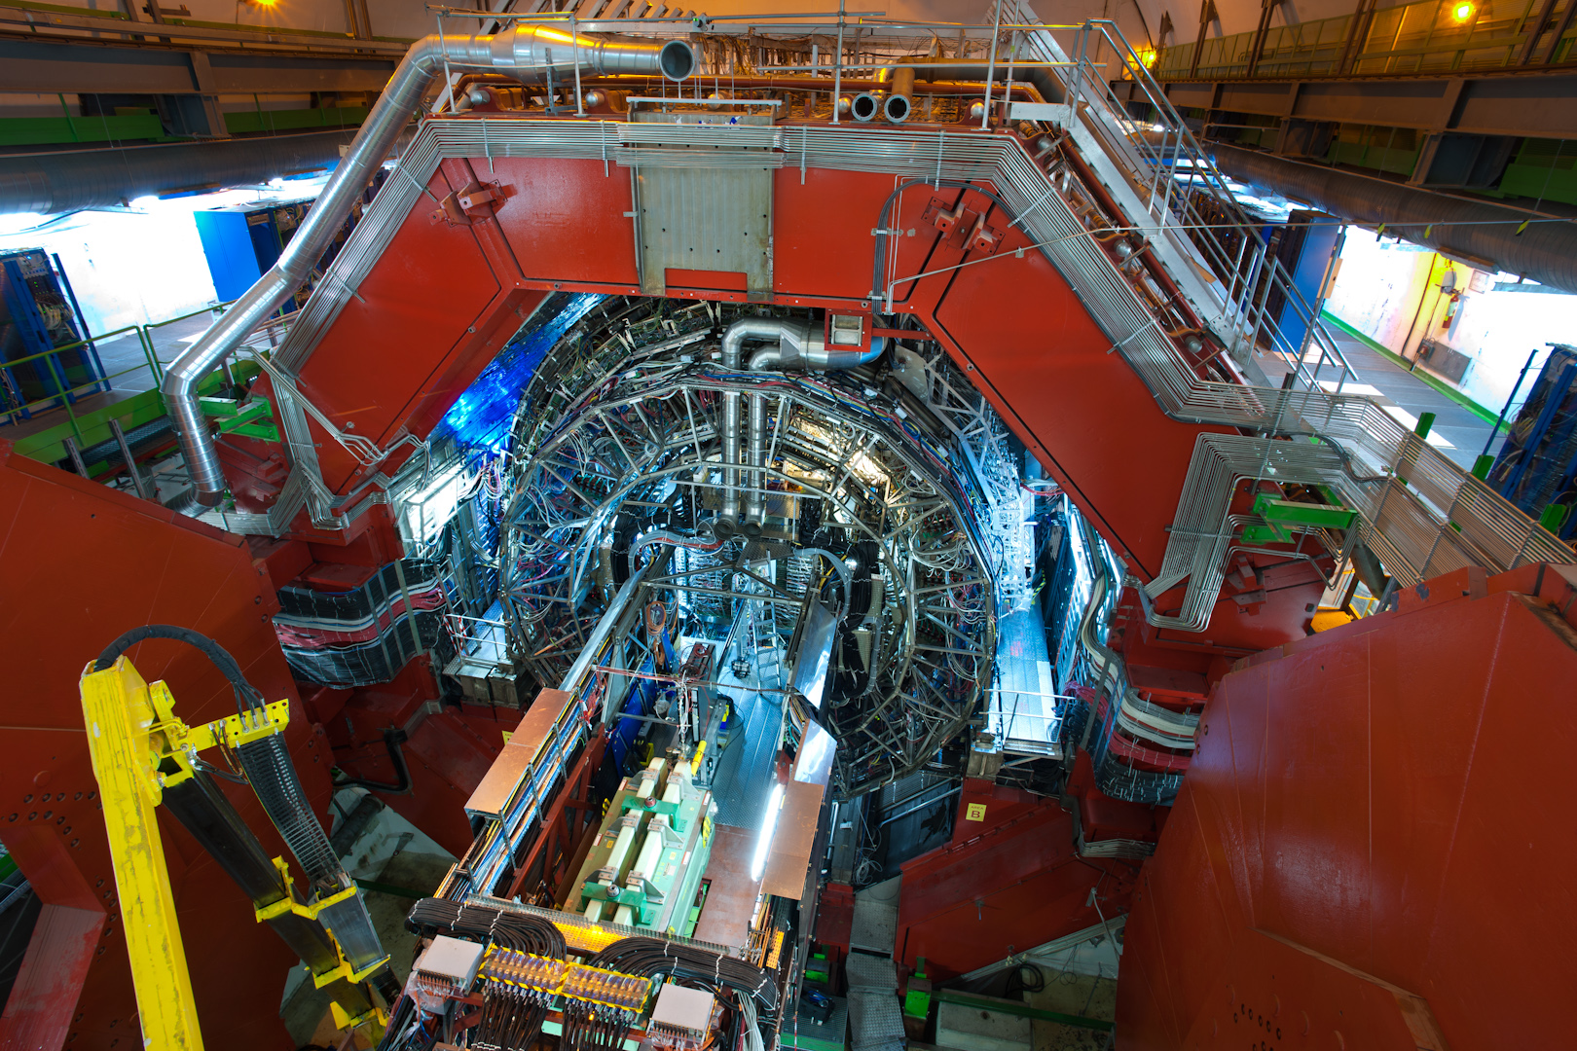
ALICE : A Large Ion Collider Experiment
16 m x 16 m x 26 m βάρος 10 0000 τόνοι
σε βάθος 56 m

Slide 18
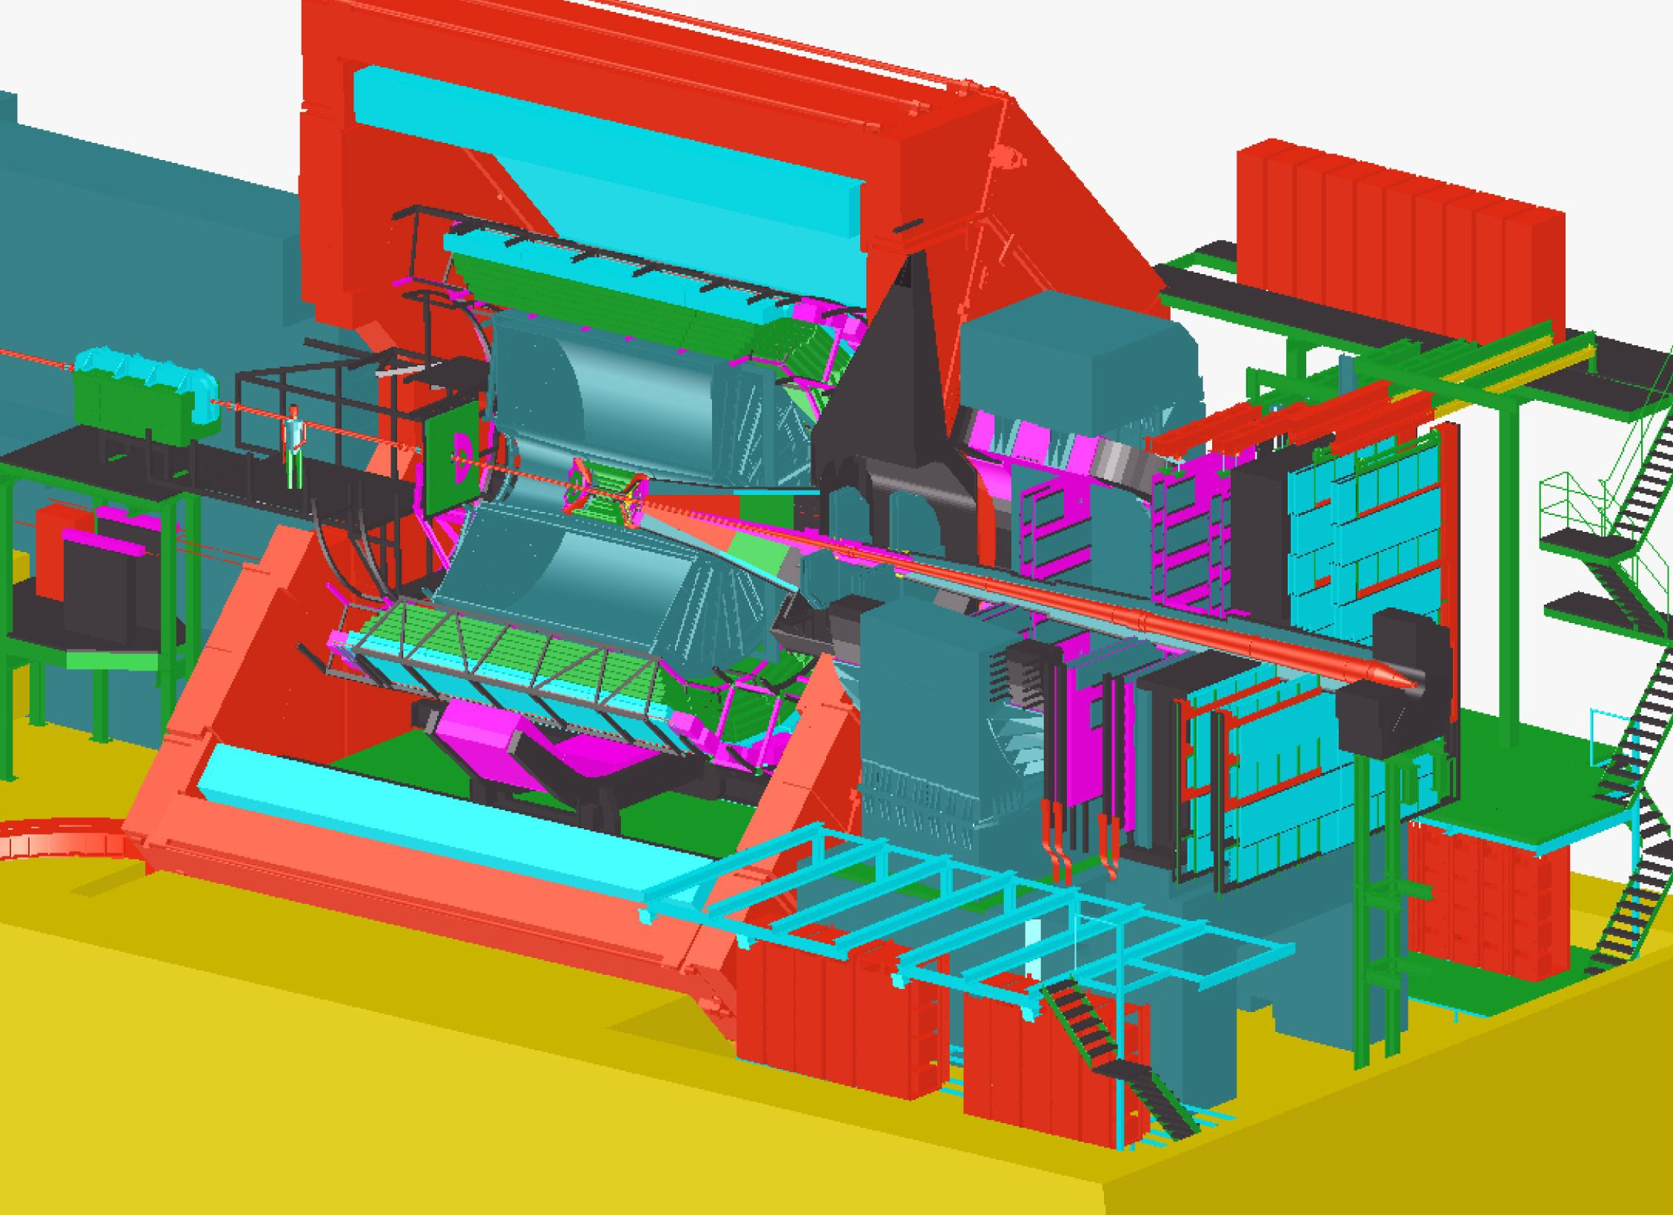
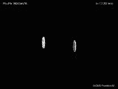

Slide 19
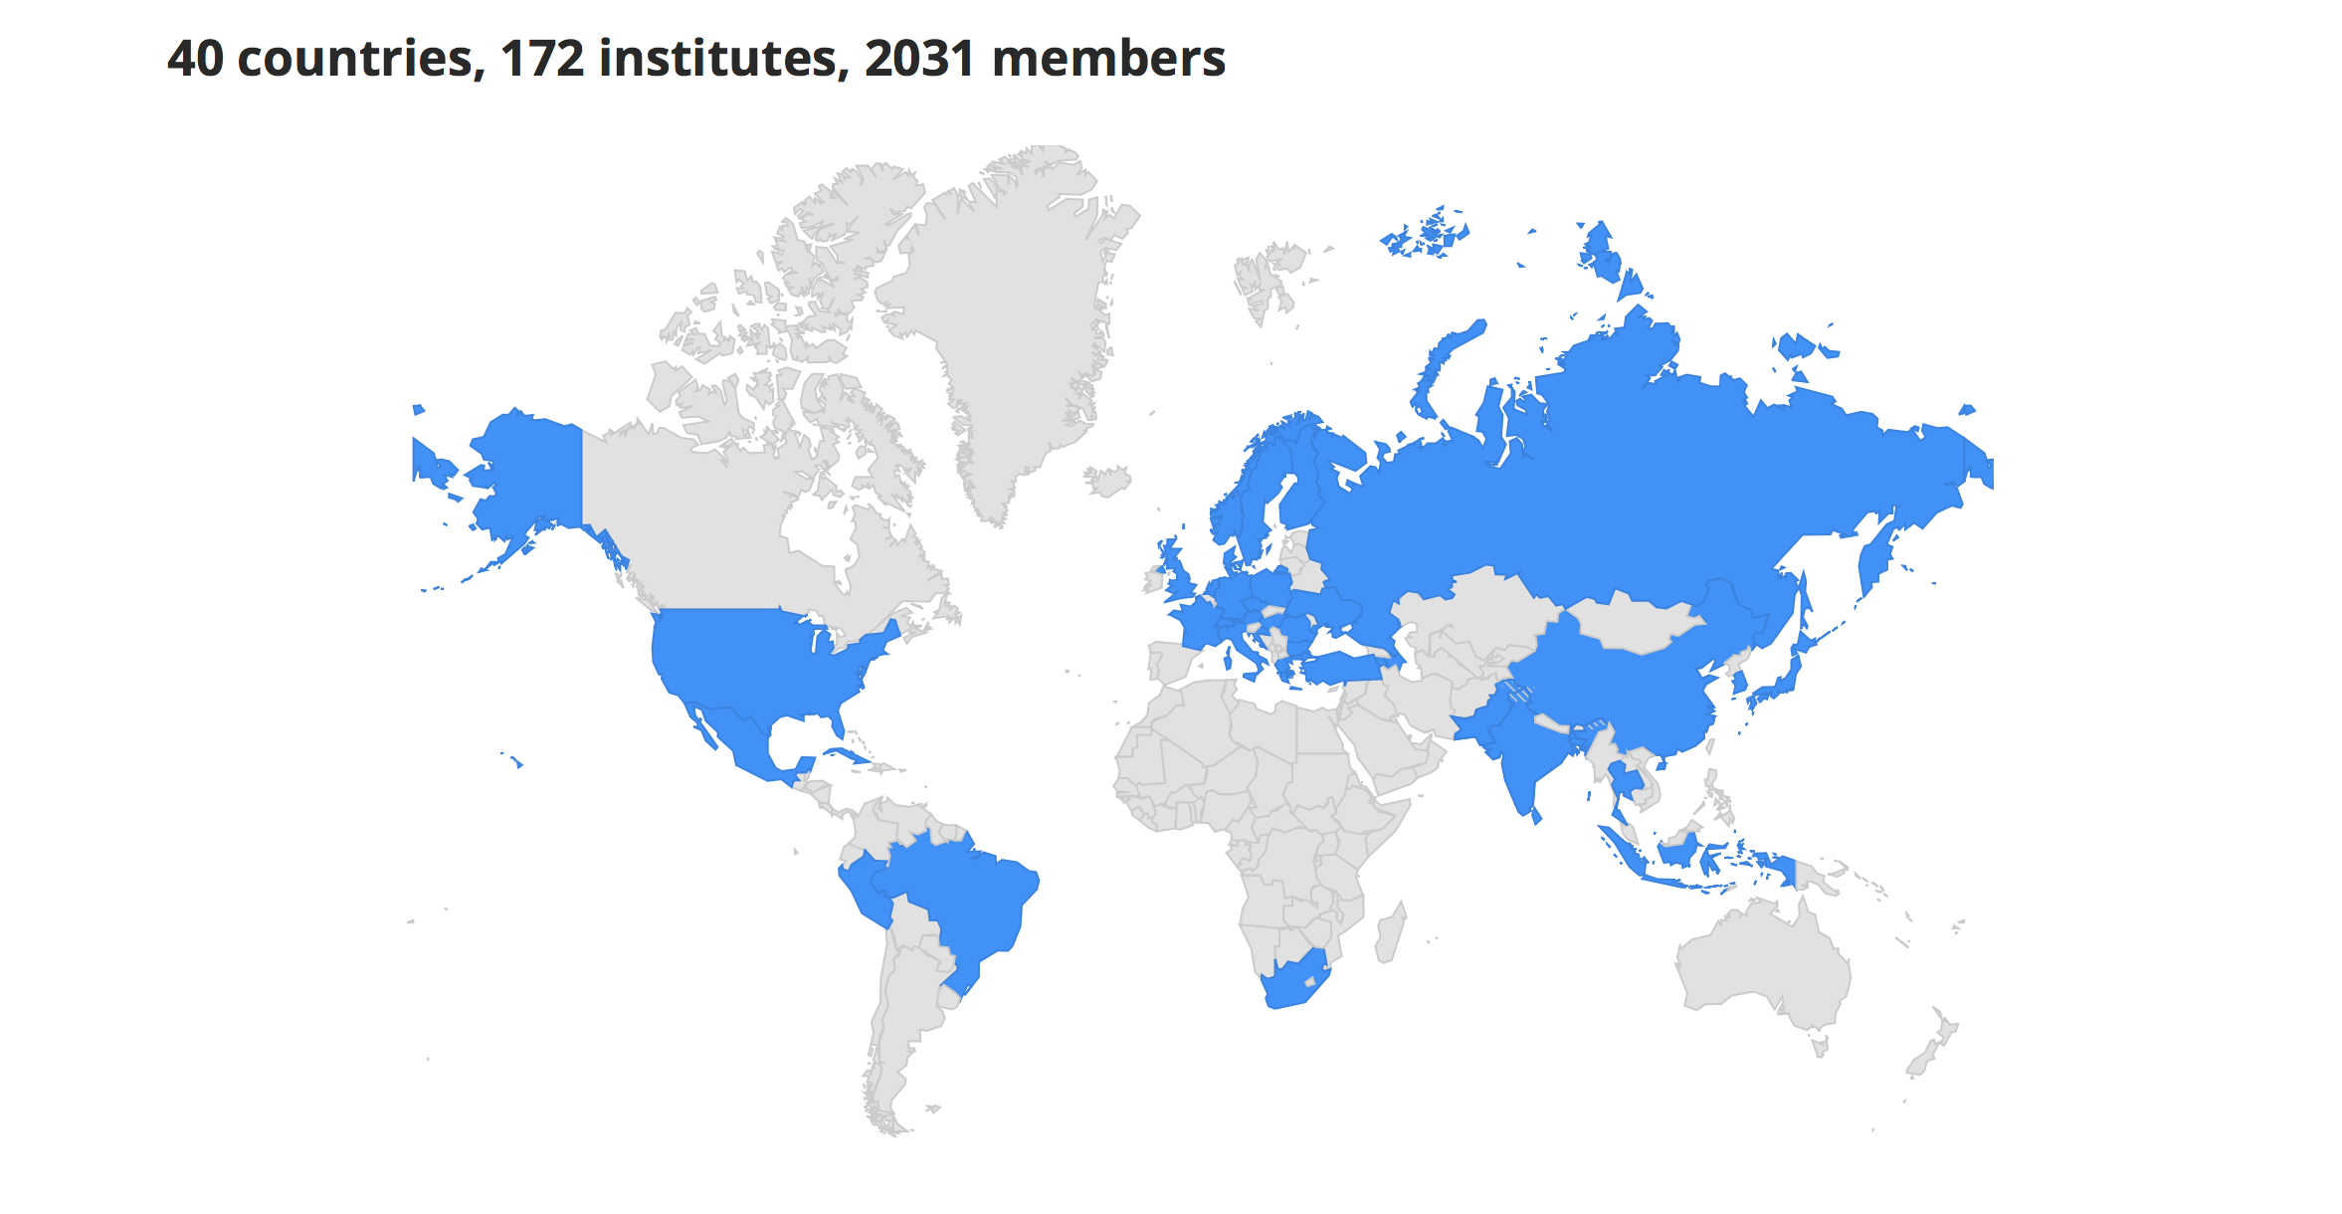
ALICE Collaboration

Slide 20
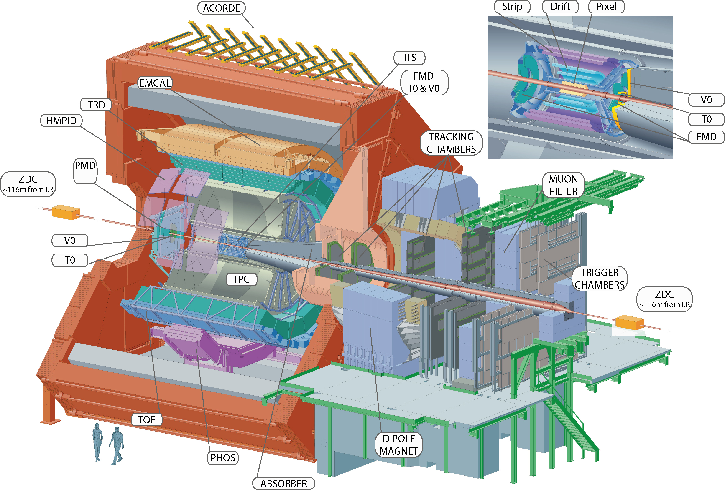
Το πείραμα ALICE (όπως ήταν μέχρι το τέλος του 2018)

Slide 21
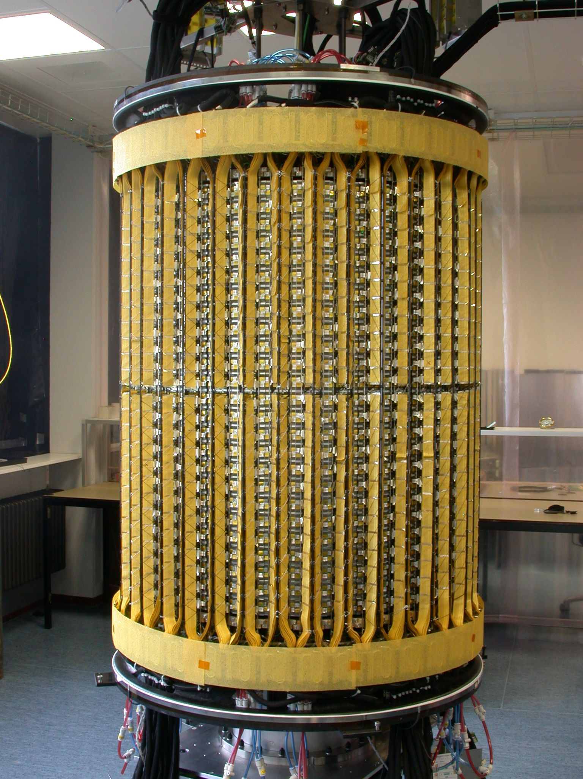
Ανιχνευτές πυριτίου : ~ 10 000 000 κανάλια
Εσωτερικό σύστημα ανιχνευτών ιχνών: 6 στρώματα από διόδους Si
-HV
Si-p
Si-n
300 mm
-
+
-
+
-
+
2D πληροφορία θέσης για την ανακατασκευή των ιχνών και την εύρεση του σημείου προέλευσης και ταυτοποίηση φορτισμένων σωματιδίων

Slide 22
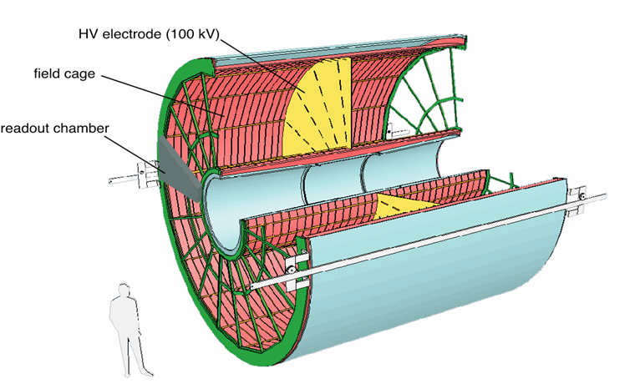
Τime Projection Chamber
GAS VOLUME
88 m³
DRIFT GAS
90% Ne - 10%CO₂
E
E
Co₂ insulation
E
E
Drift volume
88ms
E
400 V / cm
1.6
P
b
P
5.6 m
NE / CO₂
88ms
510 cm
E
Central electrode
3D πληροφορία θέσης για την ανακατασκευή των ιχνών και μέτρηση της αποτιθέμενης ενέργειας/ταυτοποίηση φορτισμένων σωματιδίων
5 m

Slide 23
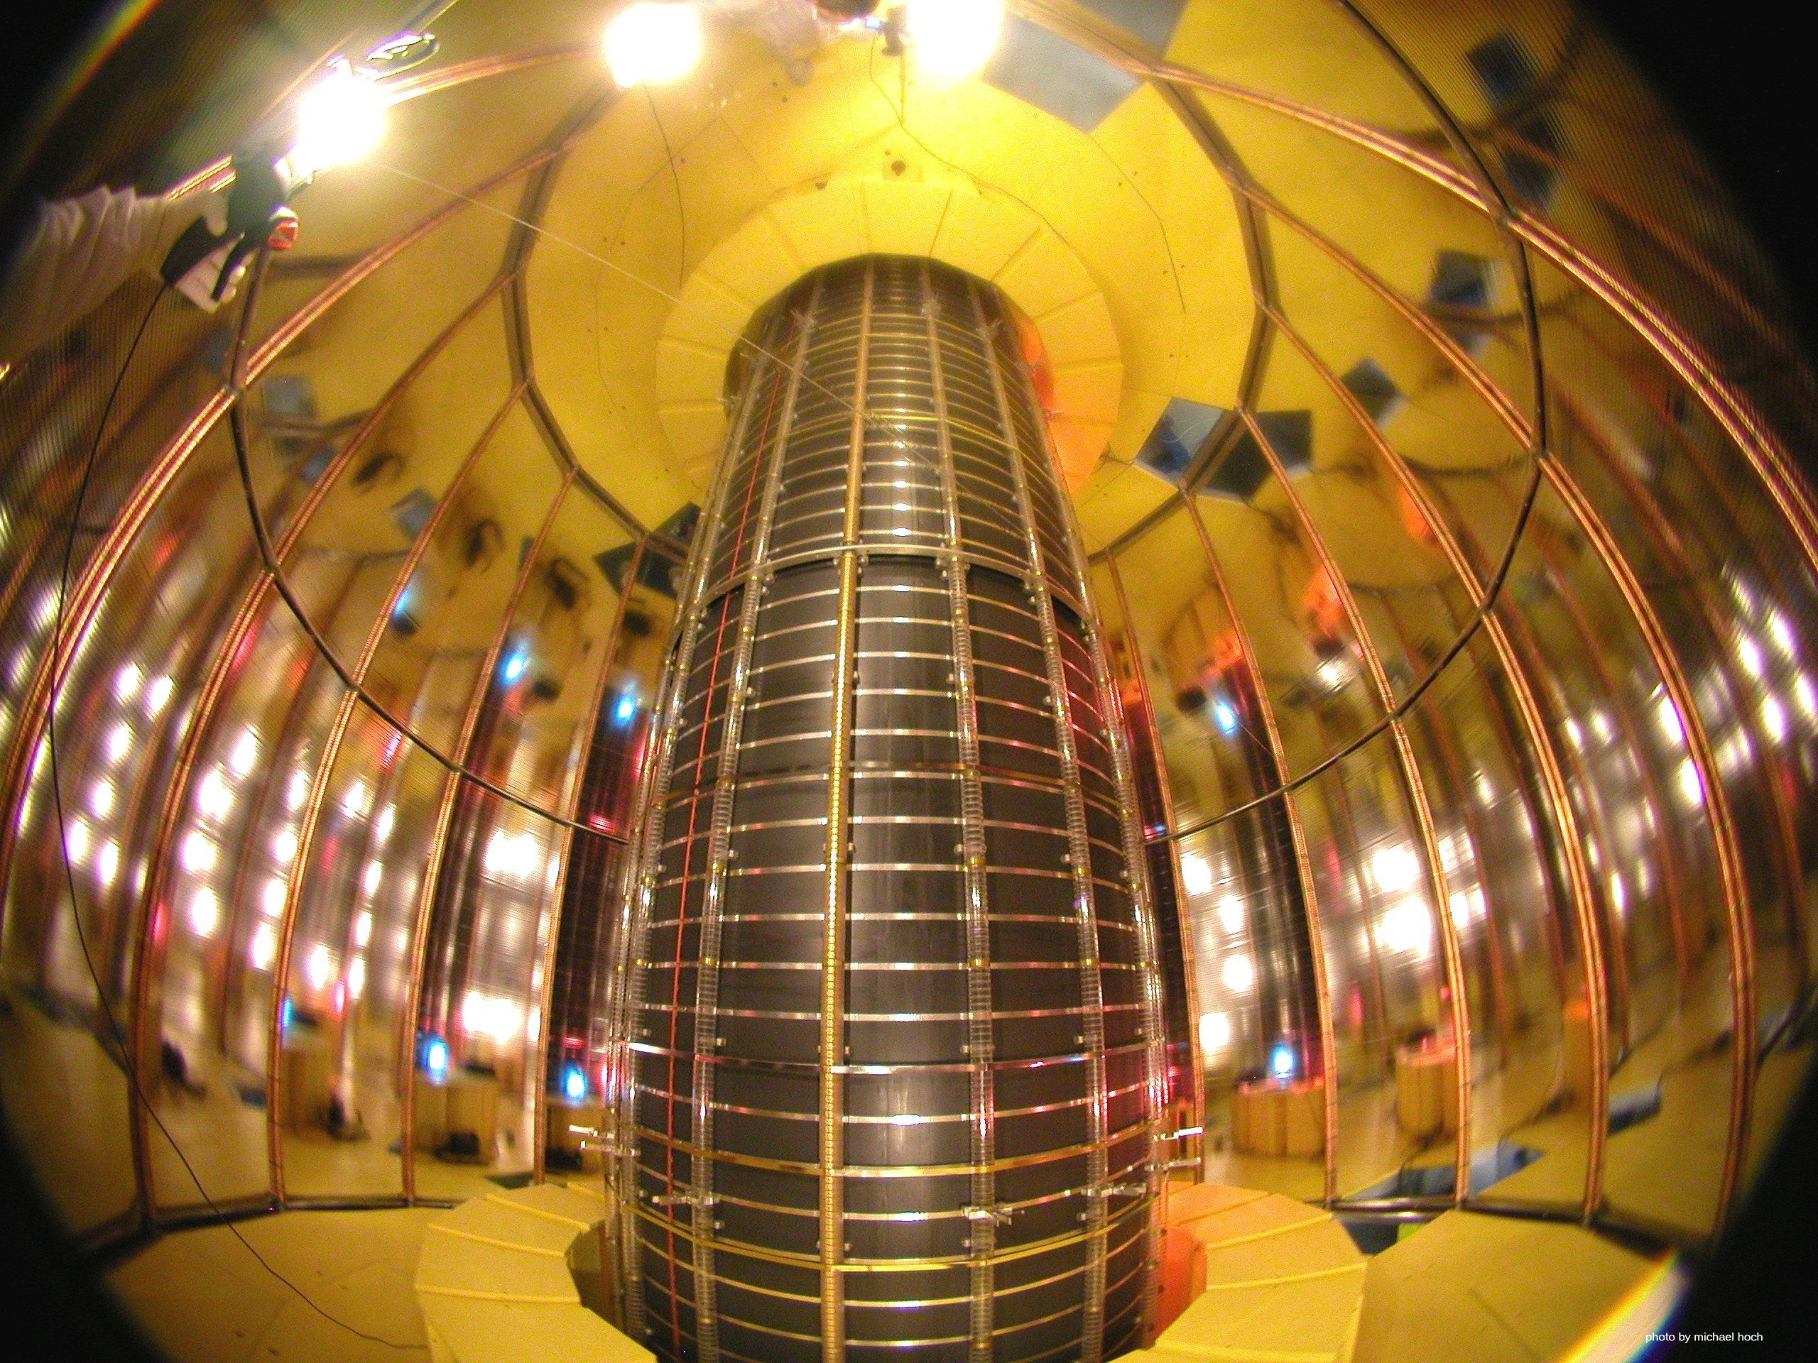

Slide 24
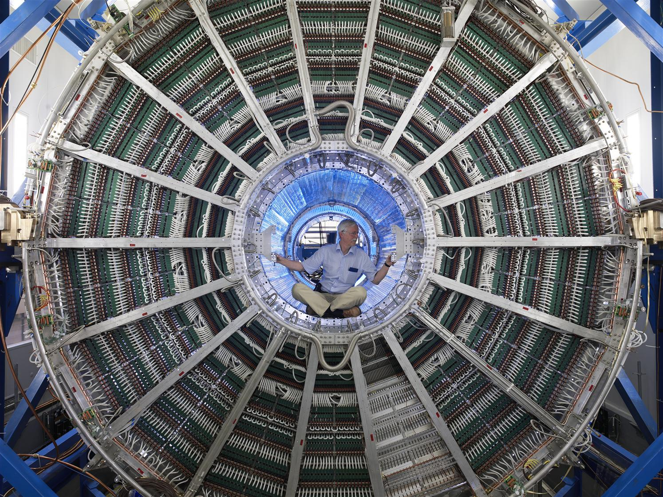

Slide 25
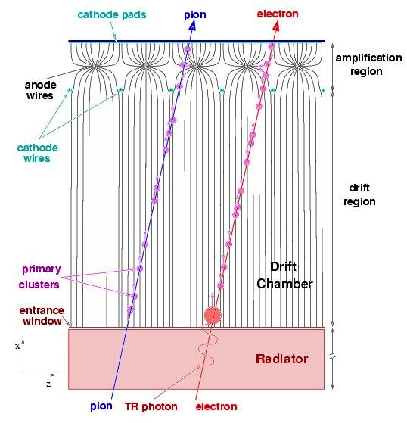
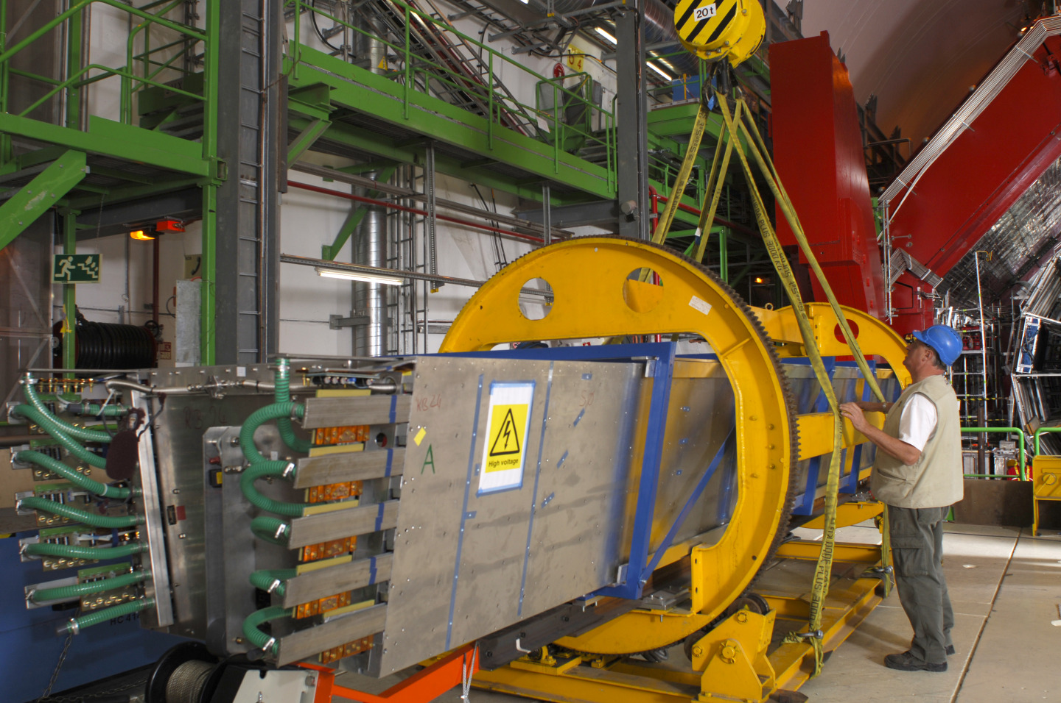
Transition Radiation Detector
Ηλεκτρόνια εκπέμπουν φωτόνια (transition radiation) που ανιχνεύονται. Το σήμα από ηλεκτρόνια είναι μεγαλύτερο από πιόνια => ταυτοποίηση ηλεκτρονίων

Slide 26
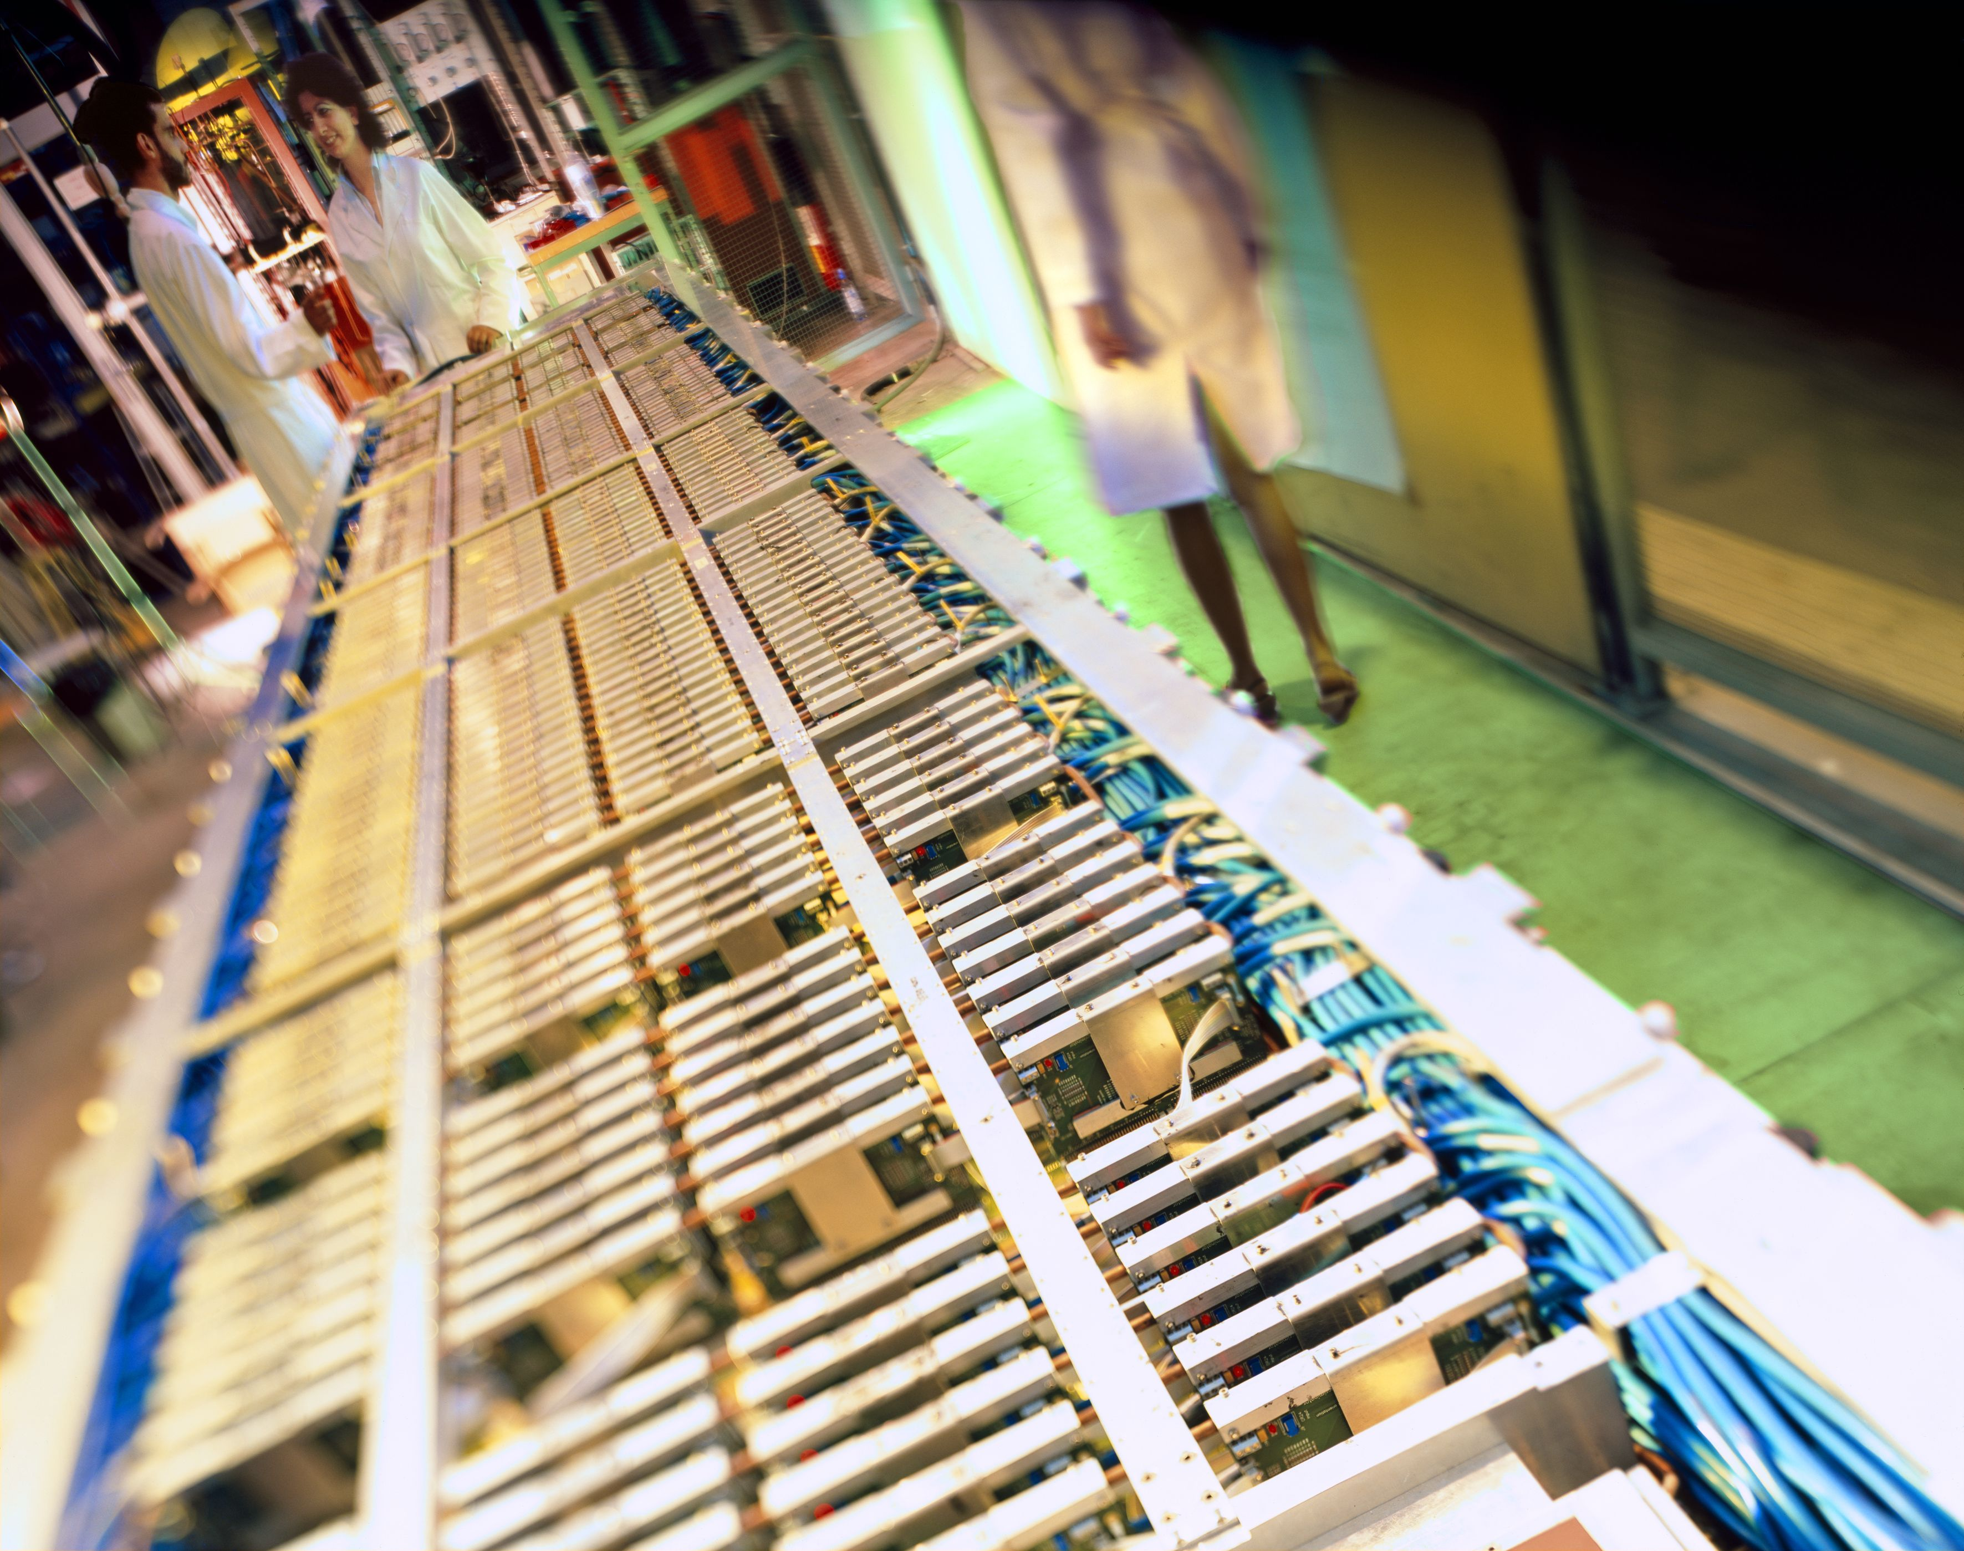
Time of Flight
HV
cathode
resistive
plate
anode
HV
Readout pads
Multigap Resistive Plate Chamber
Μέτρηση χρόνου πτήσης με ακρίβεια 70 ps
=> Ταχύτητα σωματιδίου
Ταχύτητα + ορμή => μάζα => ταυτοποίηση
σωματιδίου

Slide 27
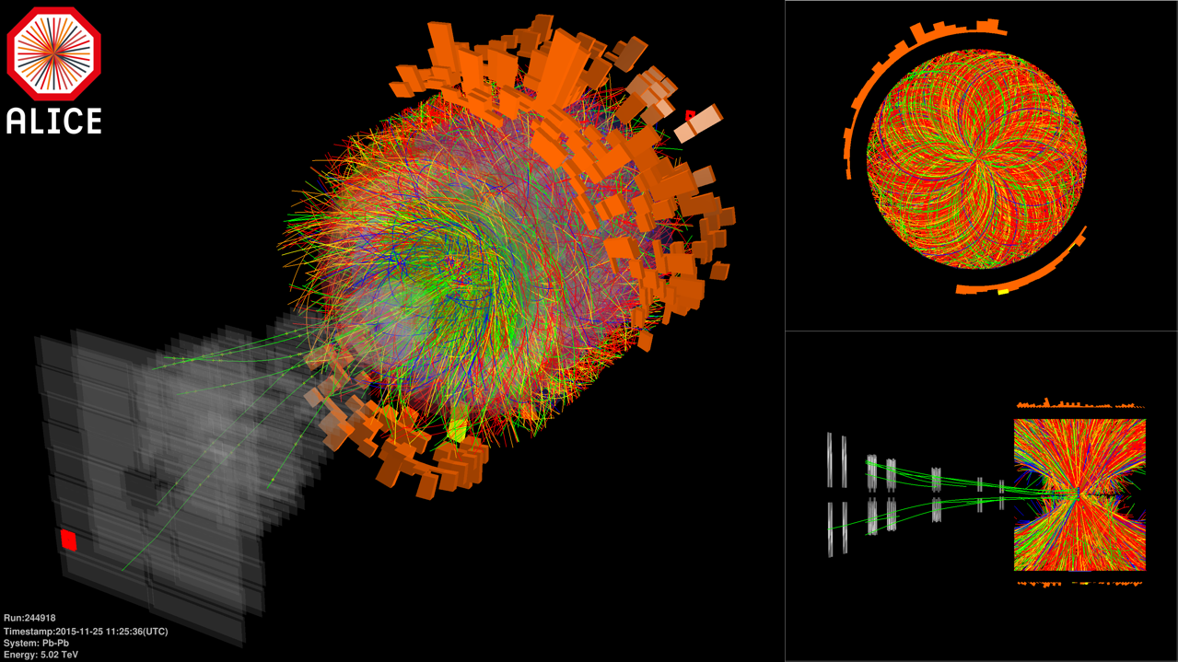
Για κάθε σύγκρουση, βρίσκουμε
Τον αριθμό των φορτισμένων σωματιδίων που δημιουργήθηκαν
Το σημείο από το οποίο προέρχονται (το σημείο της σύγκρουσης, primary vertex ή άλλο, secondary vertex αν πρόκειται για προιόντα διάσπασης)
Το ίχνος (τροχιά) και την ορμή
Την ενέργεια ηλεκτρονίων / φωτονίων
Το είδος του σωματιδίου
Run 2 : καταγράφουμε ~ 4 GB/second
Run 3 (μετά από το LS2) περιμένουμε ~ 1 TB /second

Slide 28
Αναφορά /σύγκριση για pPb και PbPb
Φαινόμενα λόγω της ύπαρξης της ψυχρής πυρηνικής ύλης
pp at 13 TeV
p-Pb at 5.02 TeV

Slide 29
Pb-Pb

Slide 30
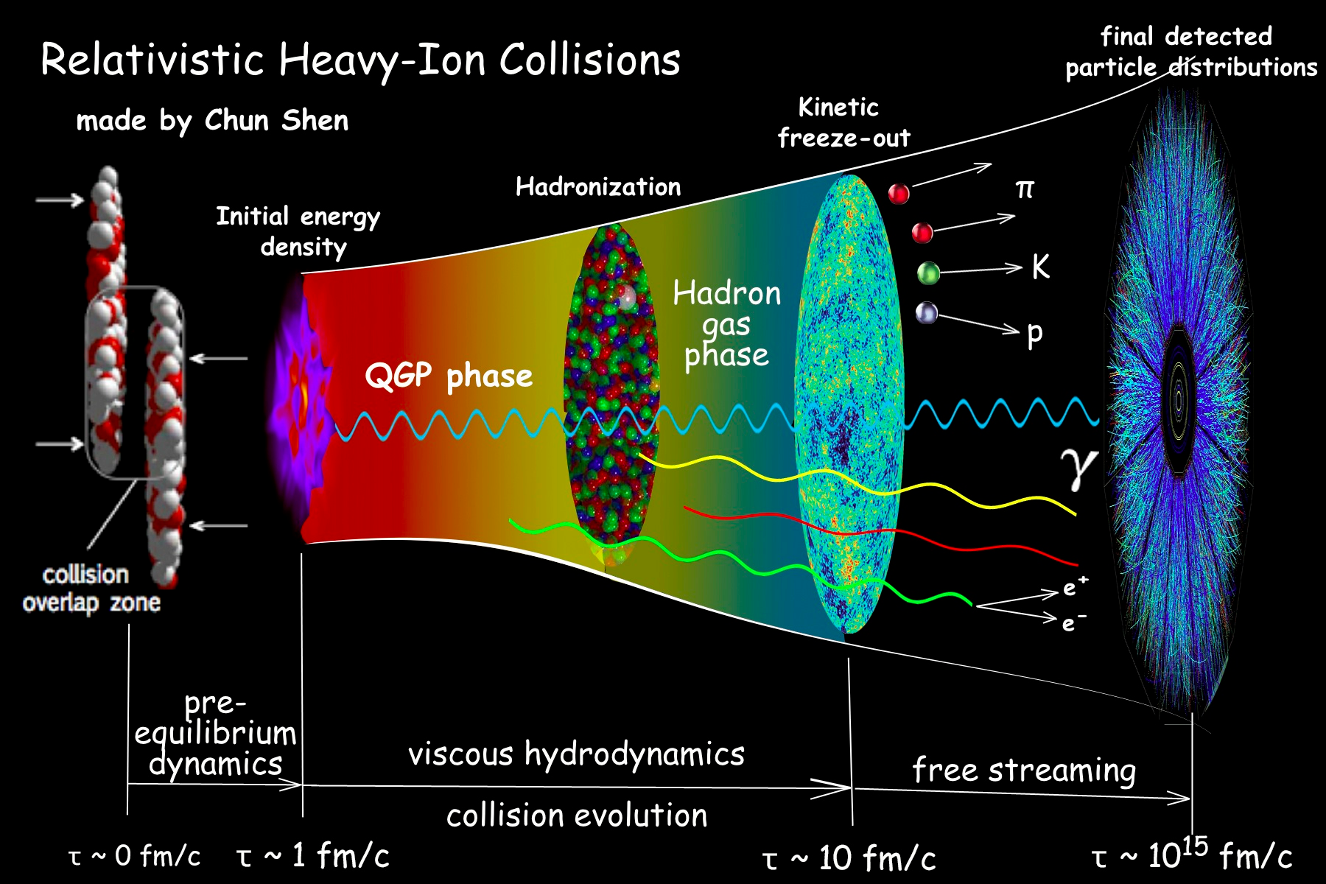
Relativistic Heavy-Ion Collision
Initial State Fluctuations
Hadronization
Measurement
Thermal Fluctuations

Slide 31
Γεωμετρία της σύγκρουσης Pb-Pb
(centrality)
Περιφερειακή σύγκρουση
Μεγάλη απόσταση ανάμεσα στα κέντρα των πυρήνων
Μικρός αριθμός νουκλεονίων που συμμετέχουν → παράγονται λίγα φορτισμένα σωμάτια (μικρή πολλαπλότητα)
Κεντρική σύγκρουση
Μικρή απόσταση ανάμεσα στα κέντρα των πυρήνων
Μεγάλος αριθμός νουκλεονίων που συμμετέχουν → παράγονται πολλά φορτισμένα σωμάτια (μεγάλη πολλαπλότητα)

Slide 32
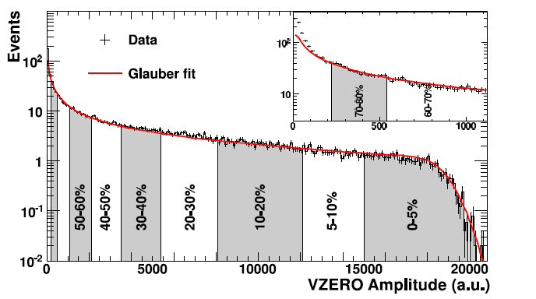
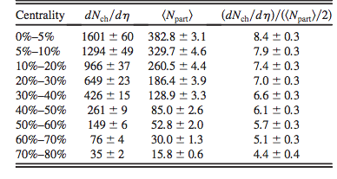
Γεωμετρία της σύγκρουσης Pb-Pb
Κατανομή πλάτους σήματος σε πλαστικούς σπινθηριστές V0
περιγράφεται με ένα απλό μοντέλο (Glauber, κόκκινη γραμμή).
περιφερειακές
κεντρικές

Slide 33
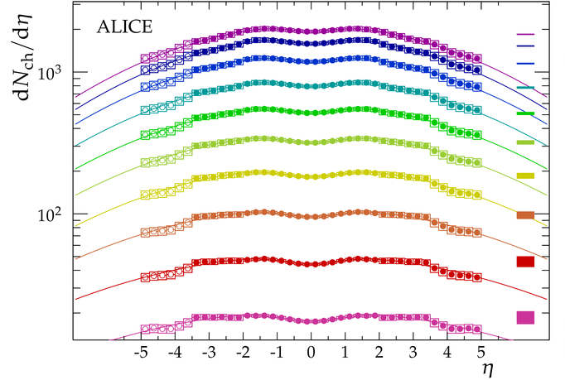
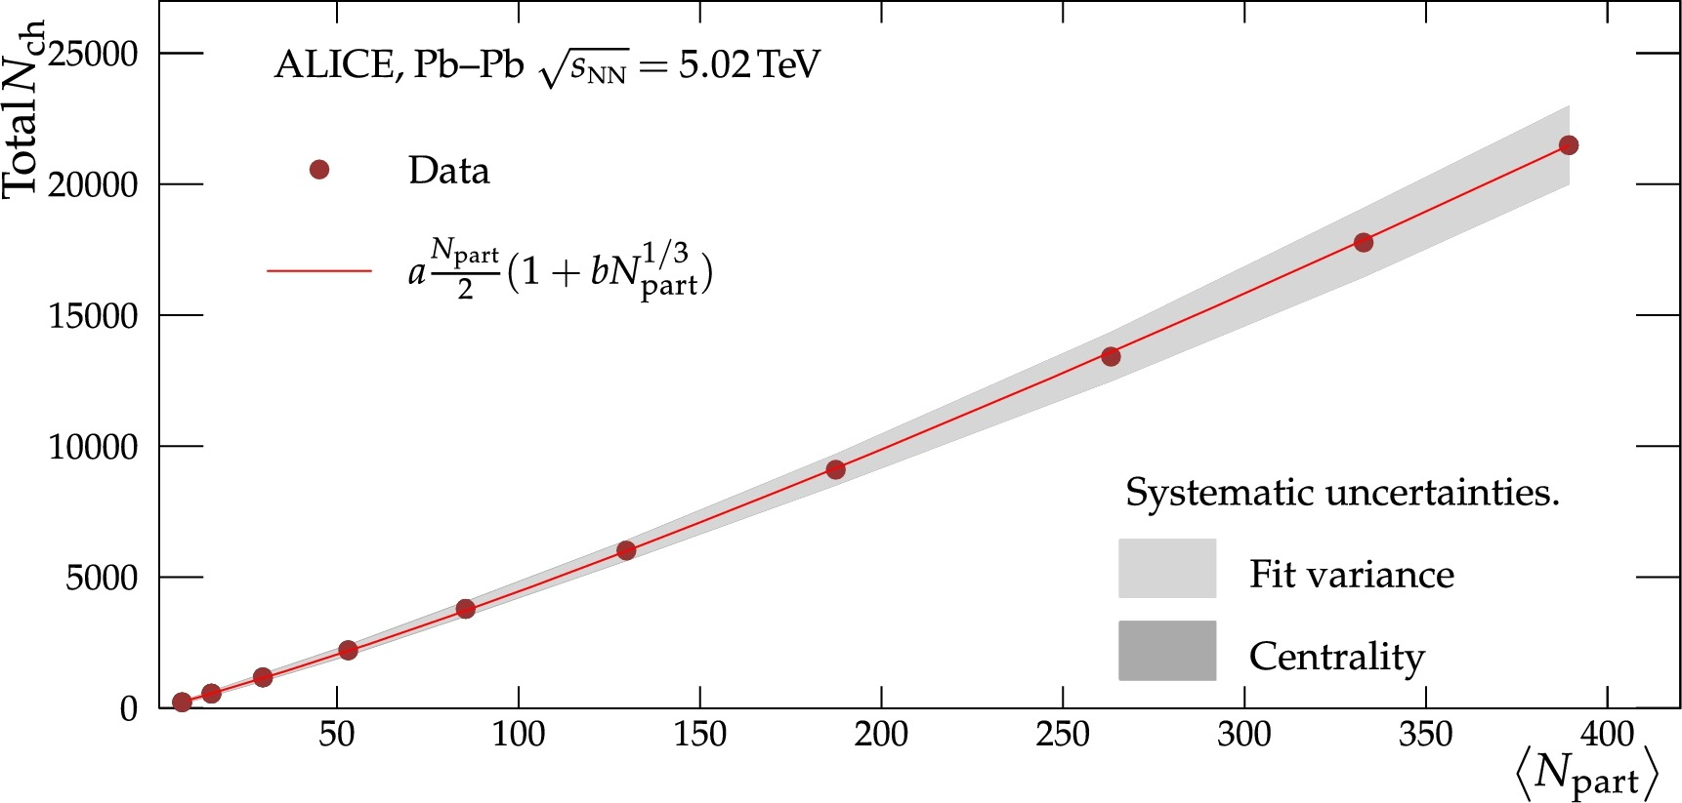
Πολλαπλότητα φορτισμένων σωματιδίων
Central
Peripheral
N_{part}: αριθμός νουκλεονίων που συμμετέχουν στην αλληλεπίδραση
αριθμός των φορτισμένων σωματιδίων σε μια σύγκρουση
Κεντρικές συγκρούσεις : 21400 ± 1300
Περιφερειακές συγκρούσεις :230 ± 38
Notes:
Οι αλληλεπιδρασεις μεταξυ βαριων ιοντων ειναι συνθετες: για την ερμηνεια τους ειναι βασικη η γνωση των αρχικων συνθηκων της πυρινης σφαιρας τη στιγμη μετα τη συγκρουση. Ο αριθμος των φορτισμενων συματιδιων που παραγονται απο τη συγκρουση μας δινει πληροφοριες για το πως τα κουαρκ Και γλουονια των συκρουομενων πυρηνων μετασχηματιζονται σε σωματιδια (π, Κ,..) που βλεπουμε με τους ανιχνευτες. Επισης για την ενεργειακη πυκνοτητα και θερμοκρασια της fireball. The number of generated particles is correlated with the distance between centres of the colliding nuclei (impact parameter). Head-on (central) collisions (small impact parameter), when the largest number of incoming protons and neutrons participate in the collision, generate most particles. The charged particle multiplicity per colliding nucleon pair measured by ALICE for the most central collisions is double that measured at RHIC, where the collision energy is factor 14 lower, fig.1. This shows that the system created at LHC has much higher energy density and is at least 30% hotter that at RHIC.

Slide 34
Ενεργειακή πυκνότητα
LHC
RHIC
Από τον αριθμό των φορτισμένων σωματιδίων βρίσκουμε την πυκνότητα ενέργειας
15 GeV / fm³ (3 φορές μεγαλύτερη από ότι στο RHIC)
και την αρχική θερμοκρασία του συστήματος 30% υψηλότερη από ότι στο RHIC
Notes:
Οι αλληλεπιδρασεις μεταξυ βαριων ιοντων ειναι συνθετες: για την ερμηνεια τους ειναι βασικη η γνωση των αρχικων συνθηκων της πυρινης σφαιρας τη στιγμη μετα τη συγκρουση. Ο αριθμος των φορτισμενων συματιδιων που παραγονται απο τη συγκρουση μας δινει πληροφοριες για το πως τα κουαρκ Και γλουονια των συκρουομενων πυρηνων μετασχηματιζονται σε σωματιδια (π, Κ,..) που βλεπουμε με τους ανιχνευτες. Επισης για την ενεργειακη πυκνοτητα και θερμοκρασια της fireball. The number of generated particles is correlated with the distance between centres of the colliding nuclei (impact parameter). Head-on (central) collisions (small impact parameter), when the largest number of incoming protons and neutrons participate in the collision, generate most particles. The charged particle multiplicity per colliding nucleon pair measured by ALICE for the most central collisions is double that measured at RHIC, where the collision energy is factor 14 lower, fig.1. This shows that the system created at LHC has much higher energy density and is at least 30% hotter that at RHIC.

Slide 35
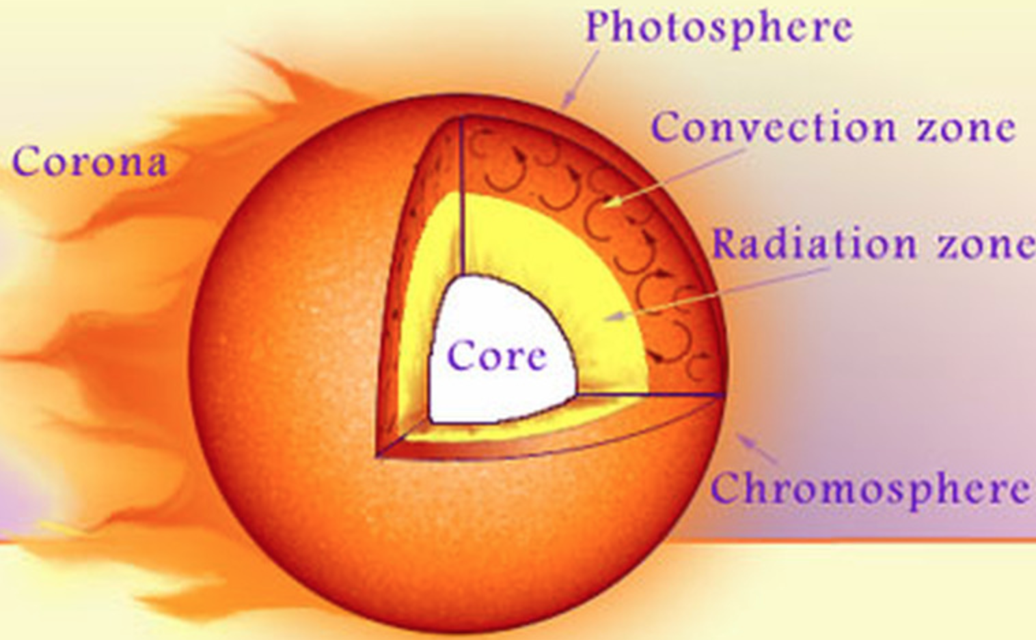
H υψηλότερη θερμοκρασία που δημιούργησε ο άνθρωπος
Θερμικά φωτόνια, που εκπέμπονται από το πλάσμα κουάρκ και γκλουονίων, δίνουν πληροφορία για την αρχική θερμοκρασία του συστήματος.
Temp: 27 million ⁰C
T_{eff} = 304 ± 11^{stat} ± 40^{sys} MeV
(1eV=11605K
150 000 φορές υψηλότερη από τη θερμοκρασία στο κέντρο του ήλιου
T_{eff} = 3,527,920 million deg

Slide 36
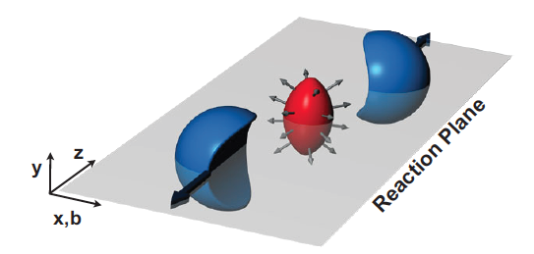

Pοή
Σε μη κεντρικές συγκρούσεις, η αρχική ασυμμετρία στη γεωμετρία της σύγκρουσης έχει σαν αποτέλεσμα ανισοτροπία στη γωνιακή κατανομή των παραγομένων σωματιδίων
Εξέλιξη του συστήματος σαν σύνολο : πολύ περισσότερα αδρόνια παράλληλα στο επίπεδο της αλληλεπίδρασης παρά στο κάθετο προς αυτό
Υπέρθεση ανεξάρτητων συγκρούσεων πρωτονίων
Ελλειπτική ροή: 2^{η} συνιστώσα Fourier της κατανομής των ορμών των σωματιδίων

Slide 37
Ενα τέλειο υγρό στο LHC
Το μέγεθος της ελλειπτικής ροής εξαρτάται από την τριβή στο μέσο και χαρακτηρίζεται από το λόγο η/s, όπου η το ιξώδες και s η εντροπία.
Η πυκνή ύλη που δημιουργείται από τη σύγκρουση ρέει σχεδόν χωρίς τριβή (όπως το νερό, που έχει μικρό ιξωδες) και όχι όπως το μέλι που έχει μεγάλο ιξώδες.
Η ύλη που σχηματίζεται από τις συγκρούσεις βαριών ιόντων αναμενόταν αρχικά να συμπεριφέρεται σαν αέριο πλάσμα. Αντί γι’αυτό, φαίνεται να συμπεριφέρεται σαν τέλειο υγρό, με συντονισμένη συλλογική κίνηση (ροή) των σωματιδίων που το συνιστούν.
Ηδη είχε ανακοινωθεί από τα πειράματα στο RHIC (Relativistic Heavy Ion Collider) στο Brookhaven (USΑ), όπου συγκρούονται πυρήνες χρυσού με ενέργεια 13 φορές μικρότερη
Ενα από τα πιο θεαματικά αποτελέσματα από τα πειράματα βαριών ιόντων

Slide 38
Ενίσχυση της παραδοξότητας (Strangeness enhancement )
Ενα από τα πρώτα σήματα για το πλάσμα κουάρκ και γλουονίων
Aριθμος των σωματιδίων ενός τύπου ανά αλληλεπίδραση PbPb/<N_{part}>
____________________________________________________________
Aριθμος των σωματιδίων του ίδιου τύπου ανά αλληλεπίδραση pp/2

Slide 39

Πίδακες αδρονίων

Slide 40

Απόπνιξη των πιδάκων μέσα στο QGP
Ο πίδακας που παράγεται κοντά στην επιφάνεια από το QGP έχει μεγάλη ενέργεια ενώ εκείνος που διασχίζει το QGP απορροφιέται και σκεδάζεται από το πυκνό μέσο χάνοντας μεγάλο μέρος της ενέργειάς του

Slide 41
Το μυστήριο του J/Ψ
J/Ψ Βρέθηκε το 1974, σχεδόν συγχρόνως, στο Brookhaven (συγκρούσεις πρωτονίων-πυρήνων) και στο SLAC (συγκρούσεις e⁺e⁻)
δέσμια κατάσταση ενός c κουάρκ και ενός c (αντι) κουάρκ (μάζα 3 GeV)
Τα δύο «αντικείμενα» που αποτελούν το J/Ψ συνδέονται λόγω της ισχυρής αλληλεπίδρασης
Μέσα στο πλάσμα κουάρκ και γλουονίων (QGP), λόγω του μεγάλου αριθμού ελεύθερων φορτίων χρώματος που αποτελούν το QGP, η σύνδεση των c κουάρκ και c (αντι) κουάρκ γίνεται ασθενέστερη, το ζευγάρι αποσυντίθεται και το J/Ψ εξαφανίζεται (Debye screening)
Παρατηρείται ελάττωση του σήματος από το J/Ψ
(τα προιόντα από τις διασπάσεις του, κυρίως J/Ψ -> μμ και J/Ψ -> e⁺e⁻)
To πόσο ελαττώνεται το σήμα έχει να κάνει με τη θερμοκρασία του QGP

Slide 42

Το μυστήριο του J/Ψ
Σε πολύ κεντρικές συγκρούσεις έχουμε αναγέννηση του J/Ψ
Δύο φαινόμενα που συναγωνίζονται
Ελάττωση του J/Ψ λόγω αλληλεπίδρασης με το QGP
Δημιουργία πολλών J/Ψ λόγω του μεγάλου αριθμού ζευγαριών c – αντι-c που δημιουργούνται λόγω της τεράστιας ενέργειας της σύγκρουσης
R_{AA} Nuclear modification factor
Συγκρίνουμε τον αριθμό των J/Ψ που παρατηρούμε σε συγκρούσεις μολύβδου με τον αντίστοιχο αριθμό σε συγκρούσεις πρωτονίων (όπου δεν έχουμε QGP).

Slide 43
Αναβάθμιση του ALICE κατά τη διάρκεια του LS2, για το Run3
αυξημένη φωτεινότητα των δεσμών
περισσότερες συγκρούσεις
μεγαλύτερη στατιστική

Slide 44

Καινούριο σύστημα καταγραφής ιχνών (ITS) με 7 στρώματα
7-layer geometry (23 – 400mm), |η| ≤ 1.5)
10 m² active silicon area (12.5 G-pixels)
Pixel pitch 28 x 28 μm²
Spatial resolution ~5μm
Power density < 40mW / cm²
Material thickness: ~0.3% / layer (IB)
Maximum particle rate: 100 MHz / cm²
Καλύτερη διακριτική ικανότητα
Δυνατότητα ανίχνευσης πιο βραχύβιων σωματιδίων

Slide 45


Καινούριοι θάλαμοι για το διάβασμα του σήματος από το TPC
GEMs : Gas electron multipliers
Θα ελαττωθει ο νεκρός χρόνος του TPC
Δυνατότητα ανίχνευσης 50 000 συγκρούσεων/sec

Slide 46


Καινούριο σύστημα καταγραφής ιχνών για το φασματόμετρο των μιονίων
MFT : Muon Forward Tracker
5 δίσκοι από ανιχνευτές πυριτίου που θα αυξήσουν την ακρίβεια στην εύρεση του σημείου προέλευσης των μιονίων

Slide 47


Slide 48


Slide 49
Αντί συμπεράσματος
Οι συγκρούσεις βαριών ιόντων ήδη τα πρώτα χρόνια λειτουργίας του LHC επιβεβαίωσαν τα αποτελέσματα 10 χρόνων έρευνας στο RHIC, και έδωσαν καινούρια αποτελέσματα
H αυξημένη φωτεινότητα των δεσμών του LHC από το 2022 και μετά σε συνδυασμό με τις αναβαθμισμένες επιδόσεις του ALICE αναμένεται να δώσει αυξημένη ακρίβεια στις μετρήσεις και καινούριους τρόπους μελέτης της συμπεριφοράς και των ιδιοτήτων της πρωταρχικής ύλης του σύμπαντος
Σας ευχαριστώ πολύ

Slide 50
https://alice.cern
http://alice-collaboration.web.cern.ch
Journey of the beams into the accelerators chain :
http://cds.cern.ch/record/1228924
CERN in 3 MINUTES an introduction to CERN http://cds.cern.ch/record/986165
ALICE: Voyage inside the core of matter http://cds.cern.ch/record/1018975?ln=en
Flying over ALICE :
https://www.youtube.com/watch?v=yWBWzIUCNpw
Visit ALICE : write to alice-visits@cern.ch
My email : despina.hatzifotiadou@cern.ch

